Slide 1
WA
기획서
UI

Slide 2
WA
목차
개요
기본 인게임 배치 구상
인게임 UI규격 (1920X1080 기준)
이벤트 UI규격 (1920X1080 기준)
타이틀 배치 구상 & UI 규격(1920x1080 기준

Slide 3

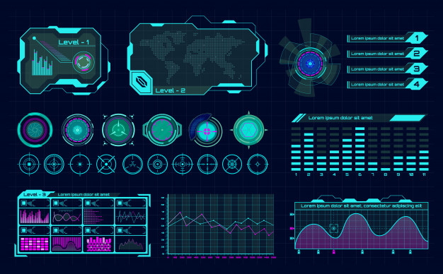
WA
개요
이 문서는 Wa의 UI 기획문서이다.
Wa는 게임 플레이 상에서 캐릭터의 상태 등을 UI로 출력하는데, 출력되는 정보는 다음과 같다.
캐릭터의 체력
대시 쿨타임
인근에 있는 상호작용가능한 퍼즐
플레이어 캐릭터 컨셉이 일본 애니메이션풍의 미소녀 캐릭터이며, 이러한 요소를 좋아하는 플레이어들을 위해서 캐릭터의 얼굴은 게임 플레이 안에서 UI상으로 항상 출력될 필요가 있다.
게임이 진행됨에 따라 캐릭터가 하는 대화를 메시지로 출력하므로, 대화 메시지가 UI상으로 출력될 필요가 있다.
UI의 디자인은 게임 컨셉‘사이버 세계 탐험’에 적합한 디자인이 필요하다.
예시 이미지

Slide 4
WA
기본 인게임 배치 구상
Game Screen
① | 플레이어 캐릭터 초상화 출력
② | 캐릭터가 인접한 퍼즐의 종류에 따라서 어떤 퍼즐과 상호작용 하는지 퍼즐의 아이콘 등으로 출력
③ | 플레이어 캐릭터 체력 출력 (플레이어 캐릭터는 체력을 칸수로 가지고 있다.) (아이작이나 젤다 하트로 체력을 표시하는것과 유사)
④ | 게임 목표 표시바
⑤
③
①
②
④

Slide 5

WA
기본 인게임 UI규격 (1920x1080 기준)
①
②
① | 240*192
② | 150*120
③ | 96*48 (264*48)
④ | 840*66
240
$×\frac{5}{8}$ 배
150
192
120
60
96
48
30
③
④
24
264
66
24
48
96
24
840

Slide 6
WA
이벤트 UI규격 (1920x1080 기준)
Game Screen
① | 초상화 출력 UI 1
② | 초상화 출력 UI 2
③ | 대화박스
240
①
②
192
96
48
③
300
1800

Slide 7
WA
타이틀 배치 구상 & UI규격(1920x1080 기준)
BackGround Image
① | 텍스트 (게임을 시작하려면 아무키나 누르시오)
① MESSAGE

Slide 8
WA
타이틀 배치 구상 & UI규격 (1920x1080 기준)
BackGround Image
⑤ MESSAGE
①~③ | 게임 시작
④ | 게임 종료
⑤ | 텍스트 (데이터를 선택하시오.)
① Data1
② Data2
③ Data3
④ Quit Game
420
210
105
51

